Slide 2

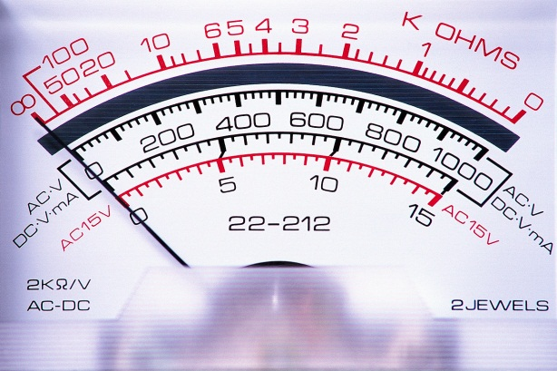
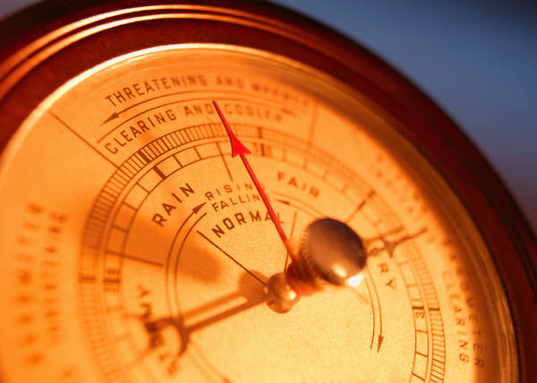
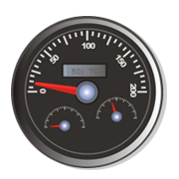
Mezinárodní soustava jednotek
nazývána metrickou soustavou nebo zkratkou SI
v roce 1971 vybráno
7 základních veličin a s nimi spjatých jednotek
tvoří standardy jednotek
s nimiž ostatní hodnoty
fyzikálních veličin
porovnáváme

Slide 3
Tabulka 7 základních veličin a jednotek
Základní fyzikální veličina | Značka fyzikální veličiny | Fyzikální jednotka | Značka jednotky
délka, dráha, ... | l, s, … | metr | m
čas | t | sekunda | s
hmotnost | m | kilogram | kg
elektrický proud | I | ampér | A
termodynamická teplota | T | kelvin | K
svítivost | I | kandela | cd
látkové množství | n | mol | mol

Slide 4
Odvozené jednotky
odvozeny ze základních jednotek pomocí
definičních vztahů pro dané veličiny
například rychlost definována rovnicí v = s / t
má jednotku složenou z jednotky pro dráhu a čas
[v] = m / s
některé jednotky mají své názvy a značky, jednotka síly kg∙m∙s² má název newton,
další názvy odvozených jednotek jsou například pascal (jednotka tlaku), watt (jednotka výkonu), …

Slide 5
Násobky a díly jednotek
tabulka normalizovaných předpon
Předpona | Značka | Násobek | Mocninový zápis násobku
tera | T | 1 000 000 000 000 | 10¹²
giga | G | 1 000 000 000 | 10⁹
mega | M | 1 000 000 | 10⁶
kilo | k | 1 000 | 10³
mili | m | 0,001 | 10⁻³
mikro | µ | 0,000 001 | 10⁻⁶
nano | n | 0,000 000 001 | 10⁻⁹
piko | p | 0,000 000 000 001 | 10⁻¹²

Slide 6
Jednotky spolu užívané s SI
jsou praktické a je povoleno je používat
Jsou to např. jednotky času, hmotnosti, objemu, …
1 d (den) = 24 h; 1 h = 60 min; 1 min = 60 s
1 t (tuna) = 1000 kg; 1 q (metrický cent) = 100 kg
1 l (litr) = 1 dm³ = 0,001 m³
1 ha (hektar) = 10 000 m²; 1 a (ar) = 100 m²
1° (úhel) = π/180 rad
Zopakujte si některé stále ještě používané násobky a předpony jednotek jako je hekto-, deka-, deci-, centi-
Ilustrace: Kliparty Office a archiv autora

